Slide 1
第5章 判别分析
主要内容：
1.距离判别
2.Bayes判别
重点与难点：
Bayes判别方法

Slide 2
人类认识方法之一: 分类.
人类行为
升学
医学领域等
统计上, 设有k个总体 , 都是p维, 对某一新样品数据 , 判属哪个.

Slide 3
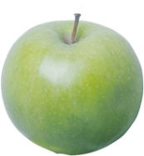
几个概 念
样本（Sample)：一个具体的研究（客观）对象。如某人写的一个汉字，一幅图片等。
模式（ 指标数据）：对客体（研究对象）特征的描述（定量的或结构的描述），是取自客观世界的某一样本的测量值的集合（或综合）。
模式类（总体）：具有某些共同特性的模式的集合，或称类别数。

Slide 4
特征矢量：
设一个研究对象的n个特征量测量值分别为x₁, x₂,…x_{n}, 将它们作为一个整体来考虑, 让它们构成一个n维特征矢量x^{n}。
特征空间:
各种不同取值的特征矢量的全体构成了n维特征空间。
注：特征矢量就是特征空间中的一个点。
(颜色（绿/红）,似圆度)

Slide 5
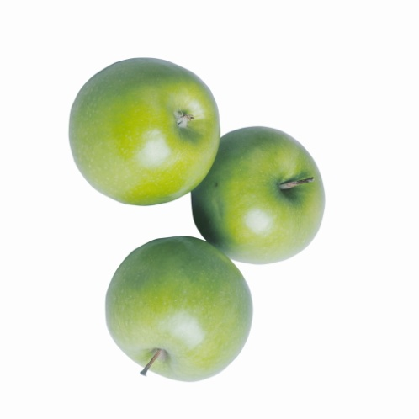

判断识别：确定一个样本的类别属性（模式类）的过程，即把某一样本归属于多个类型中的某个类型。判别的过程:
似圆度
颜色（绿/红）

Slide 6
5.1 距离判别
5.1.1 两个总体的距离判别
（1）欧氏距离:
优点：简单，容易理解，日常使用最多。
缺点：没有考虑总体分布的分散性。
Notes:
Operating system,OS

Slide 7
（2）马氏距离（Mahlanobis距离）
设 来自总体 的两个样本, 则
x与y的马氏距离:
x与总体G的马氏距离:
两个总体 , 的距离:
优点：考虑总体分布的分散性。
缺点： 难以确定，需要进行估计。

Slide 8
距离三性质：设x，y，z是来自总体样本G的三个样本
距离判别准则法:
设 与 ,有待判点 ,
此判定与统计学上似然大小比较结果是一致的。虽直观，但不很方便，其他方法。(本质相通)

Slide 9
设G₁(μ₁, Σ)与G₂(μ₂, Σ)，G₁的概率密度为：
G₂的概率密度为：
判别准则：

Slide 10
1. 两个总体协方差矩阵相等的情况：Σ₁=Σ₂=Σ
考虑样品x到两个总体的马氏平方距离差：
此时有
（5.4）

Slide 11
也可配成
（5.5）

Slide 12
实际中, 用来自G1和G2训练样本
的均值 和协方差 代总体的均值和方差.
由此得
及相应的
或

Slide 13
2. 协方差不相等Σ₁≠Σ₂
仍为距离判别准则:
实用中，把一部分数据作为训练样本，估计出相应的均值和协方差。

Slide 14
5.1.2 判别准则的评价
设两个一维正态总体G₁和G₂
判别准则:
两种误判

Slide 15
误判率
在一定判别准则下，将一个样品判错的概率称为该判别准则的误判概率，简称误判率。
设有两个总体G₁, G₂，对于判别准则R，
P(j | i, R)( j≠i )表示：在准则R下将属于G_{i}的样品误判为属于G_{j}的条件概率。
以p_{i}(i=1, 2)表示一个样品属于G_{i}(i=1, 2)的概率（先验概率）。
设x为任一样品，则由全概率公式，判别准则R的误判概率为：
P*=P(将x判错)=P(x∈G₁, 判x∈G₂)+P(x∈G₂, 判x∈G₁)
=P(x∈G₁)P(判x∈G₂|x∈G₁)+
P(x∈G₂)P(判x∈G₁|x∈G₂)
=p₁P(2 | 1, R)+p₂P(1 | 2, R) （全概率公式）

Slide 16
1. 误判率回代估计法
设来自G₁和G₂样本为
回判：代入判别准则后，得
则误判率回代估计

Slide 17
2. 误判率的交叉确认估计法
每次剔除训练样本中的一个样本，利用其余容量为n₁+n₂-1个训练样本建立相应判断准则。
再用所建立的判别准则对剔除的那个样品进行判别。
对训练样本中的每个样品作上述分析，以其误判的比例作为误判概率的估计。
步骤:

Slide 18
优点：
较回代法更合理。
缺点：
计算量较大。

Slide 19
例5.1 研究心肌梗塞的危险因素. 考察两组人群：G₁是心肌梗塞组，G₂是正常组。考察2个血液指标，X₁:总胆固醇，X₂: 高密度脂蛋白胆固醇。各取23名人体指标，判断5个待判样品属于哪组？

Slide 20
解: 在假设方差相等的条件下
两总体的分离程度为
线性判别函数为

Slide 21
两种方法都将G2中14号15号误判为G1， 误判率
待测新样品的判断结果是：1,2,3号样品属于G1
4,5号样品属于G2

Slide 22
5.1.3 多个总体的距离判别(最近者)
设k个总体 的均值和协方差分别为
和
1 总体协方差矩阵相等
其中
显然有
若
, 则
若多于一个j0使上式成立，则判定x属于满足上式的任何一个G_{j0}

Slide 23
实际应用中，用 ，S分别代替得到相应的W_{j}(x)的估计为
Σ 的一个联合估计为：
则准则为
, 则

Slide 24
2 总体协方差矩阵不全等
仍用距离判别准则:
若
, 则
实用中，用样本数据估计出相应的均值和协方差。
对于多总体的距离判别，也可同两个总体的情况一样给出误判概率并有类似的误判率的回代估计及交叉确认估计方法。

Slide 25
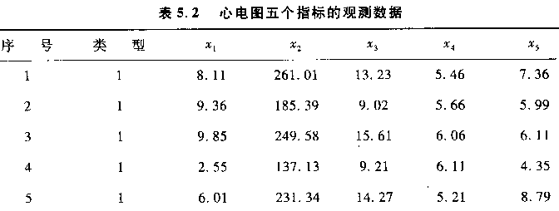
例5.2 考察健康人群G1(10人)、硬化症患者G2(6人)和冠心病患者G3(4人)心电图的5个不同指标值如表5.2．
假定各总体的协方差矩阵均相等，由此训练样本建立距离判别准则，并对其中的两个待判样品作判别．
G1
G1
G1
G1
G1

Slide 26
误判率的回代估计:
误判率的交叉确认估计:
G₁的10号, 被判为G₂;
G₂的13号和16号，被判为G₃。
对两个待判样本的结果为:
1号被判为G₁
2号被为G₂.

Slide 27
谢谢！

